Slide 1

USER 메인 페이지
USER 프로그램(목록)
“시간” 행 추가를 부탁드립니다.
- 입력된 데이터가 있는 경우에만 표시함
DB
(new) st_program.program_time
Data_type: varchar(200)
Nullable
Description: 프로그램 시간

Slide 2
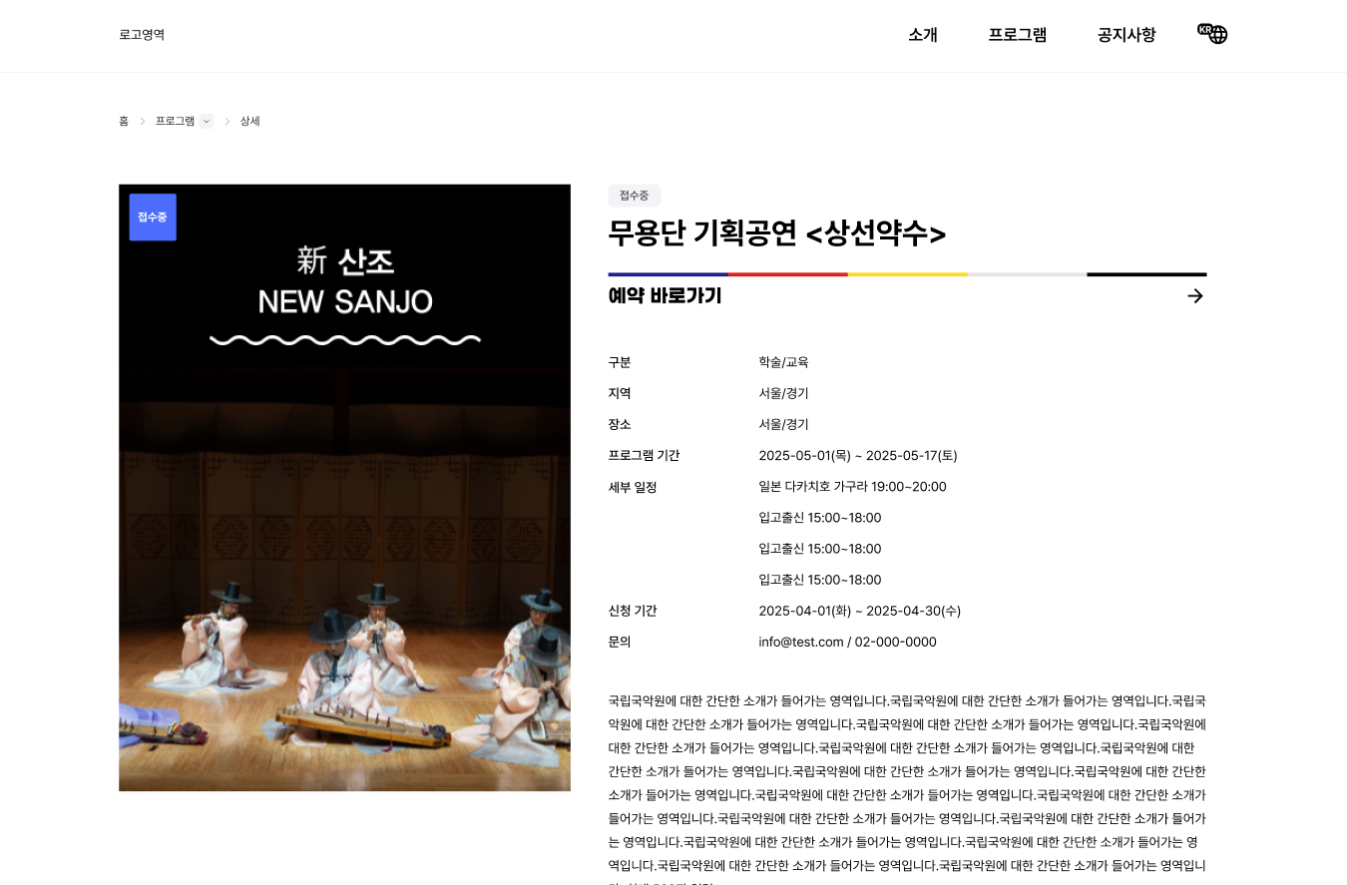
USER 프로그램 > 상세
“세부 일정” 추가를 부탁드립니다.
- 입력된 데이터가 있는 경우에만 표시함
- 컬럼명 수정하셔도 괜찮습니다.
DB
(new) st_program_schedule
st_program_schedule
schedule_seq | 스케줄 ID | varchar(50)
program_seq | 프로그램 ID | varchar(50)
order | 순서 | int(11)
contents | 내용 | varchar(200)

Slide 3
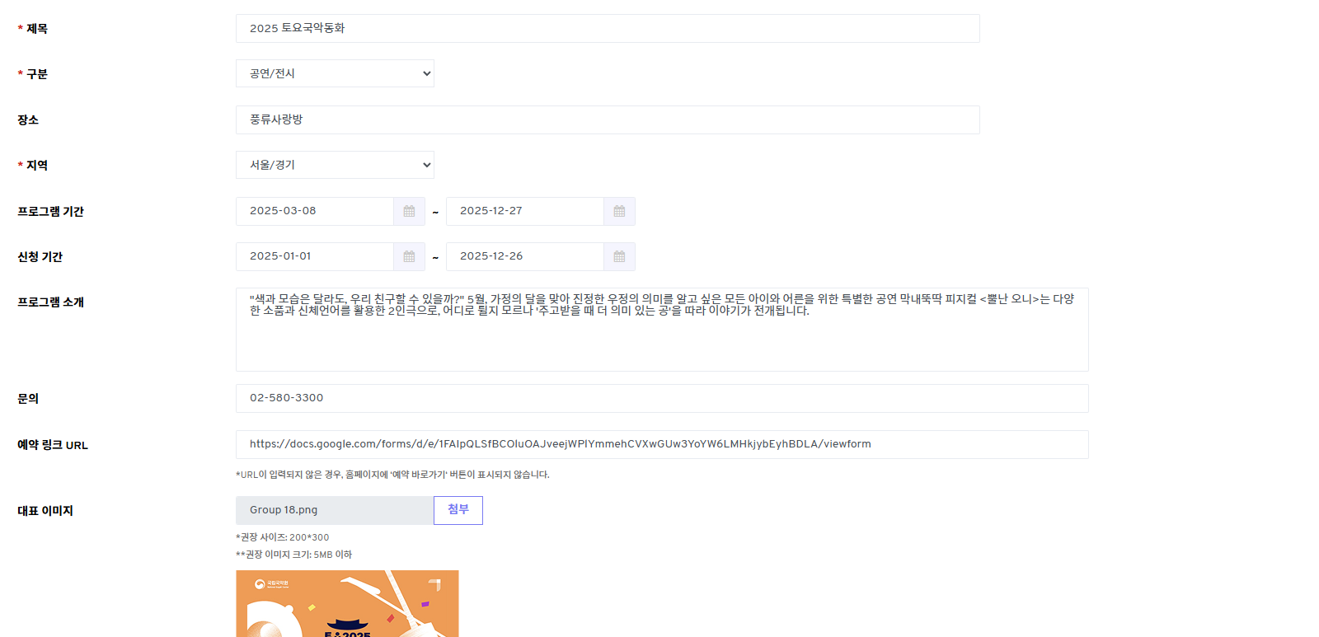
ADMIN 국악 프로그램 관리 > 등록/추가/상세
- 프로그램 시간(st_program.program_time) 추가
- 세부 일정(st_program_schedule.contents) 추가
- Guide text 추가
를 부탁드립니다.
*목록에 표시되고, 검색에 사용되는 전체 프로그램 기간을 선택해 주세요.
**기간 미선택 시, 프로그램 기간이 사용자 페이지에 표시되지 않습니다.
프로그램 시간
*프로그램 시간은 목록 페이지에만 노출되며, 상세 페이지에는 노출되지 않습니다.
세부 일정
+
x
*세부 일정은 상세 페이지에만 노출됩니다.
*목록에 표시되고, 검색에 사용되는 전체 신청 기간을 선택해 주세요.
**기간 미선택 시, 신청 기간이 사용자 페이지에 표시되지 않습니다.

